Slide 1
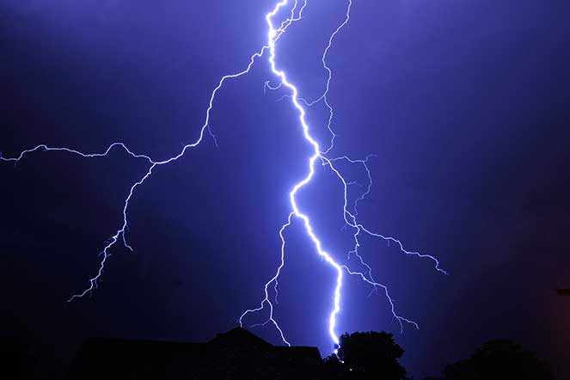
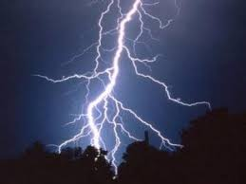
Toeristen ontsnappen aan een spectaculaire blikseminslag

Slide 2
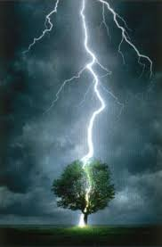
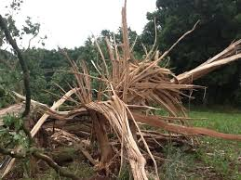
-Groep vrienden/vakantieresort/Canada
-Blikseminslag/boom

Slide 3
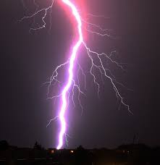
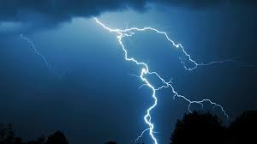
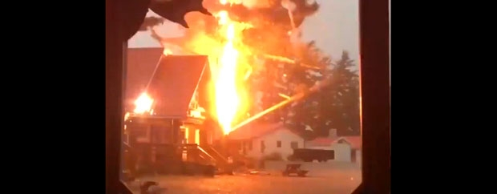
-Groep/filmen/inslag
-You tube/50.000
-onbekend/gewonden

Slide 4
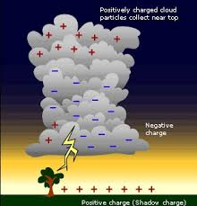
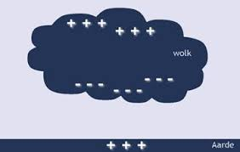
Hoe ontstaat bliksem?
-Bliksem/wrijving/deeltjes
-Positief/negatief
-aantrekking/elektrische schok

Slide 5
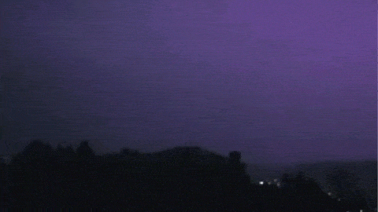
Gevolg van de blikseminslag
-2 miljoen doden
-Gewond
-Letsels
-Brand
-Bliksem geleiden

Slide 6

